Slide 1
Управление подписками

Slide 2
Оформление подписки
Приобретай любимые продукты на выгодных условиях, развивай бизнес и помогай другим обрести отличную форму!
WELLNESS 1. Вступай в программу в разделе «Заказы» - «Управление подписками» 2. Приобретай продукты Wellness в трёх каталогах подряд.
Начиная со 2-го шага подписки, продукты вкладываются в каждый 1-й балловый заказ автоматически; 3. В 4-м каталоге получай 4-й продукт в подарок*. *Подарок – это возможность приобретения товара по акционной цене за 5 тенге.
Партнёр бренда может присоединиться к программе в любом каталоге.
Подробные условия подписки

Slide 3
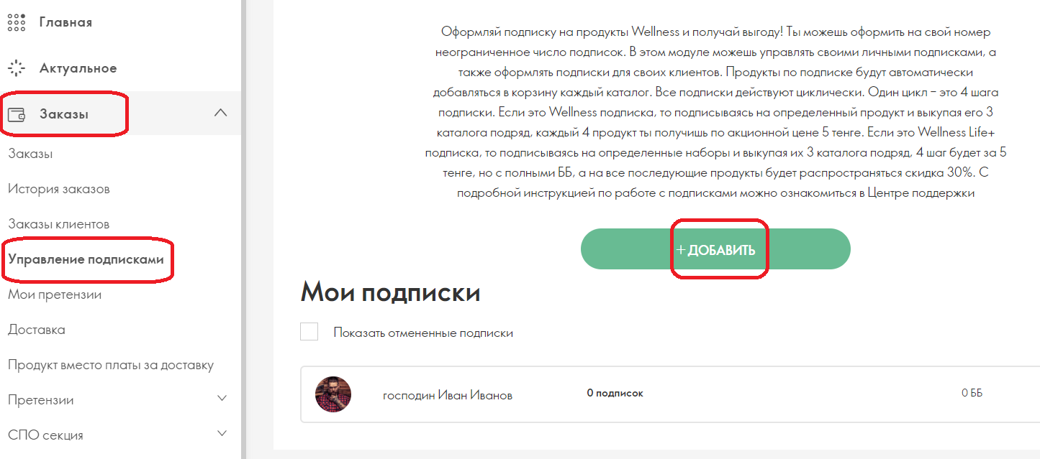
Оформление подписки
Wellness

Slide 4
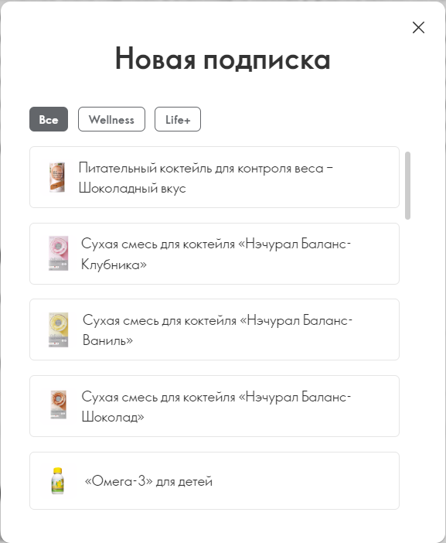
Оформление подписки
Wellness

Slide 5
Оформление подписки
Wellness
Как только ты выберешь продукт, нужно будет указать для кого ты сохраняешь данную подписку.
Для себя
Либо же для своего клиента. Прописать имя клиента удобно тем что, невозможно будет запутаться в подписках.
Сохранить подписку

Slide 6
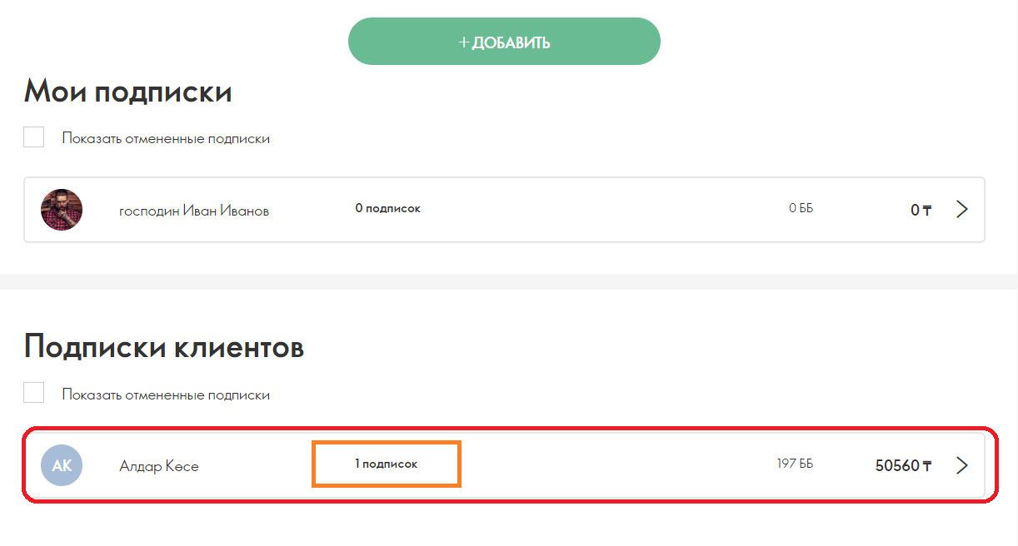
Оформление подписки
Wellness
Как мы видим по «имени» клиента подписка сохранена и мы можем проверить какой продукт мы выбрали, посмотреть в каком же каталоге мы получим бесплатный продукт. То есть откроется полная история активной подписки
Для этого кликни на

Slide 7
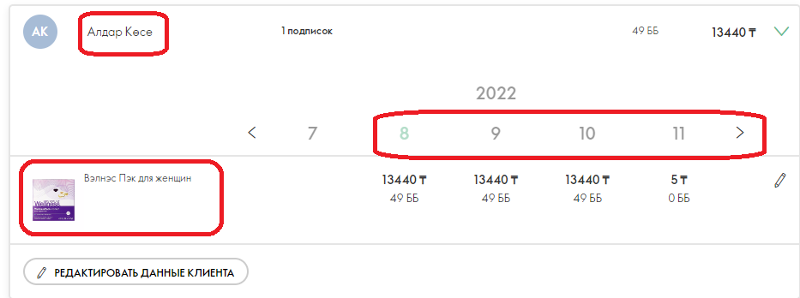
Оформление подписки
Wellness
Как мы видим из полной истории подписки, в С08 подписка оформлена, в С11 можно будет приобрести 4 шаг подписки по акционной цене, за 5 тенге, при условии что Шаги будут выкупаться каждый каталог.

Slide 8
Оформление подписки
Wellness
циклы | каталоги | кол-во | цена
1 цикл | С09 | 1 | 13 440
1 цикл | С10 | 1 | 13 440
1 цикл | С11 | 1 | 13 440
1 цикл | С12 | 1 | 5 тенге
2 цикл | С13 | 1 | 13 440
2 цикл | С14 | 1 | 13 440
2 цикл | С15 | 1 | 13 440
2 цикл | С16 | 1 | 5 тенге
3 цикл | С17 | 1 | 13 440
3 цикл | С18 | 1 | 13 440
3 цикл | С01 | 1 | 13 440
3 цикл | С02 | 1 | 5 тенге
Если посмотреть в таблице подписка Wellness будет выглядеть следующим образом

Slide 9
Оформление подписки
Wellness
Программа подписки работает по аналогии с программой активности. После получения четвертого бесплатного продукта следующий заказ по новому каталогу снова считается первым. К примеру, ты заказываешь пятый, шестой и седьмой и далее продукт по полной стоимости и получаешь бесплатный восьмой продукт.

Slide 10
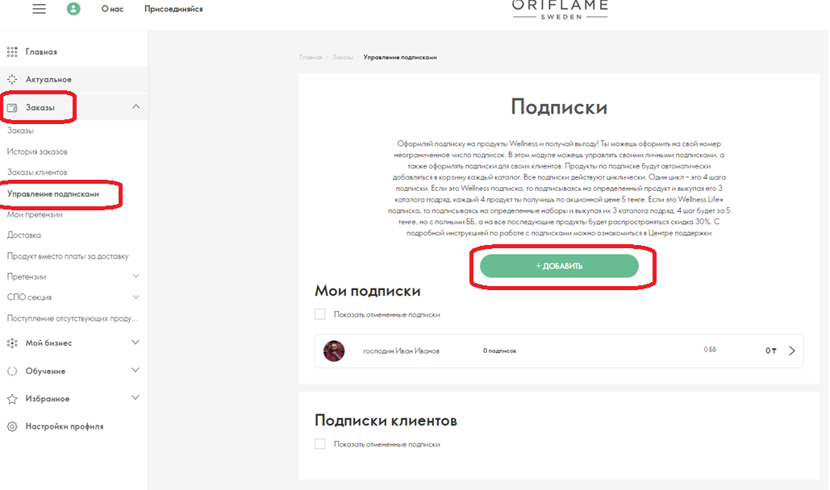
Оформление подписки
WELLNESS LIFE +

Slide 11
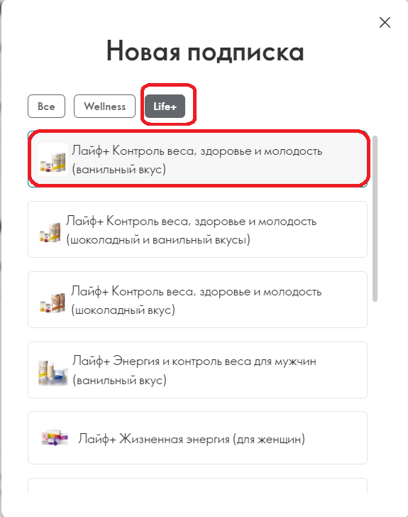
Оформление подписки
WELLNESS LIFE +
Выбери вкладку Wellness life+, укажи программу и сохрани

Slide 12
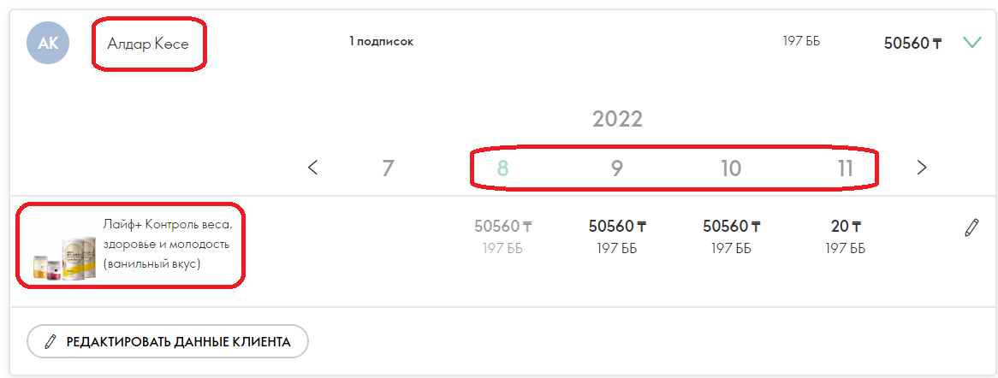
Как мы видим из полной истории подписки, в С08 подписка оформлена, в С11 можно будет приобрести 4 шаг подписки по акционной цене, за 20 тенге, при условии что Шаги будут выкупаться каждый каталог.
С 5-го каталога 30% скидка на набор в последующих циклах.
Оформление подписки
WELLNESS LIFE +

Slide 13
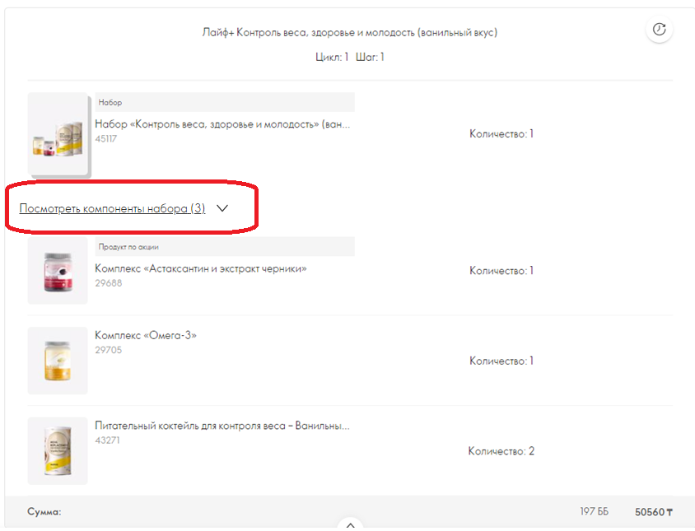
Оформление подписки
WELLNESS LIFE +
После оформления WELLNESS LIFE + подписки, с компонентами набора вы можете ознакомиться в корзине, кликнув на «посмотреть компоненты набора»
Как мы видим данная программа состоит из:
29688 Комплекс «Астаксантин и экстракт черники» - кол-во 1
29705 Комплекс «Омега-3» - кол-во 1
43271 Питательный коктейль для контроля веса - Ванильный вкус – кол-во 2

Slide 14
Оформление подписки
Wellness
В рамках программы ты можешь заказывать самые популярные и эффективные продукты Wellness:
Ты можешь выбрать, в каком заказе удобно получить продукт по подписке и переносить покупку на следующий заказ, но этот заказ должен быть размещен в период действия одного каталога.
Если ты не разместил ни одного заказа в каталоге, или при оформлении заказа отложил подписку и не выкупил ее в текущем каталоге, участие в программе подписки аннулируется автоматически и восстановлению не подлежит.
Самостоятельно отказаться от участия в программе также возможно на сайте в разделе «Управление подписками».

Slide 15
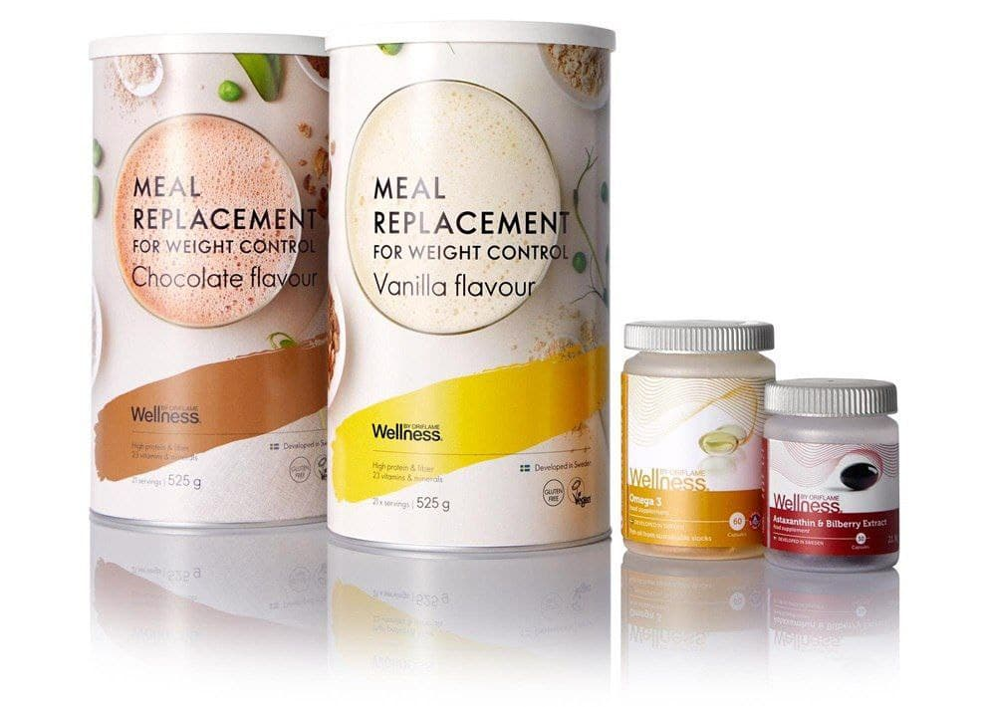
Замена вкусов
В рамках программы, со второго шага можно заменить вкусы коктейля «Нэчурал Баланс»: «Ваниль» на «Клубнику» на «Шоколад» на Протеиновый комплекс или супы и наоборот;
То же касается замены вкусов супа «Нэчурал Баланс»: «Спаржу» на «Томат и Базилик» на Протеиновый комплекс на коктейли и наоборот;
Возможна замена Вэлнес Пэка для женщин на мужской и наоборот;
Возможна замена питательного коктейля для замены веса шоколад на ваниль и наоборот;

Slide 16
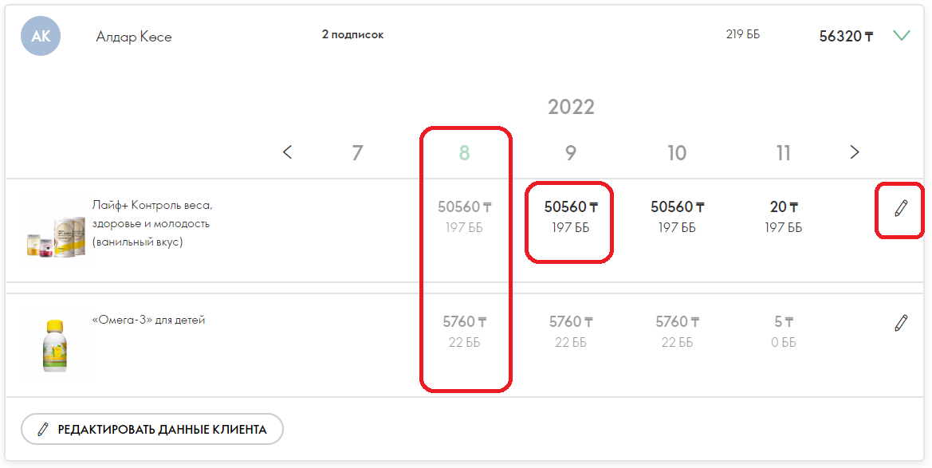
Замена вкусов
Как мы видим с данного рисунка, первые шаги подписки отображаются серым цветом, внеси корректировки невозможно.
Вы можете удалить данную программу пока не получили 1 шаг и оформить подписку Лайф+ контроль веса, здоровье и молодость (шоколадный вкус). Так проходя одну подписку можно попробовать несколько продуктов.

Slide 17
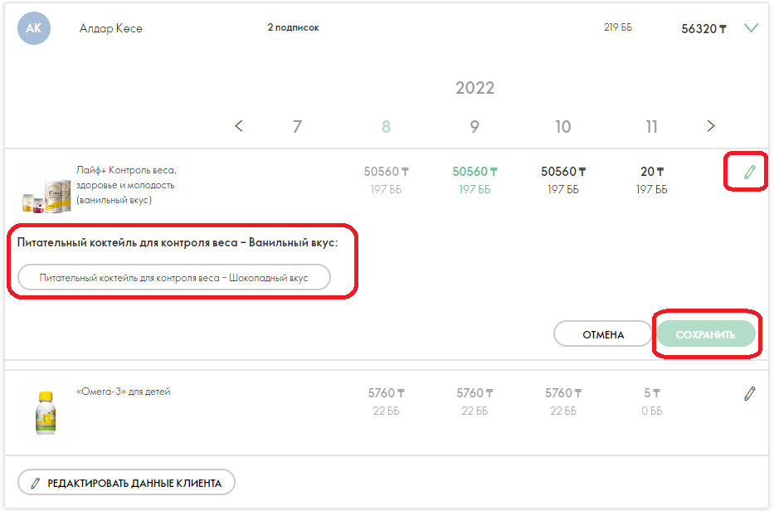
Замена вкусов
В случае если на 2 шаге подписки вы хотите поменять вкус с «ванильного коктейля для контроля веса» на шоколадный вкус, то необходимо кликнуть на символ карадаша 🖊, кликнуть на 2-ой шаг подписки, снизу отобразится предлагаемый продукт замены, кликнуть на «шоколадный вкус» и сохранить. Также можно поменять вкус на 3 шага подписки.

Slide 18
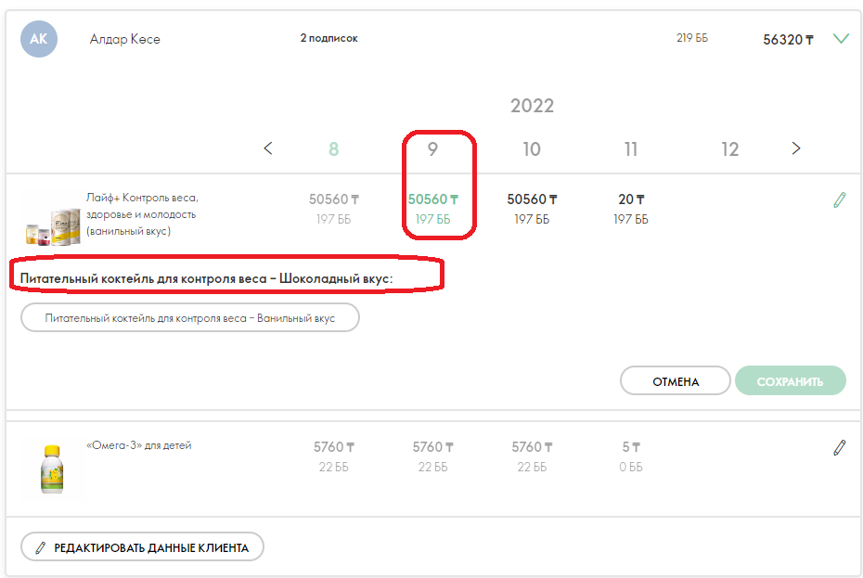
Замена вкусов
Как мы видим, на 2ом шаге подписки мы поменяли коктейль с ванильного вкуса на шоколадный и в С09 ты выкупишь 2 коктейля шоколадного вкуса.

Slide 19
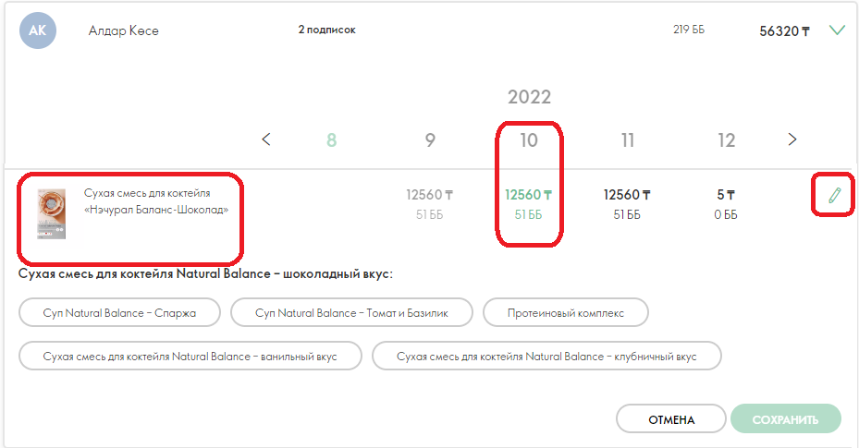
Замена вкусов
На примере другого продукта.
Для продукта: Сухая смесь для коктейля «Нэчурал Баланс - Шоколад» предлагаются 5 продуктов на замену со 2 шага подписки.

Slide 20
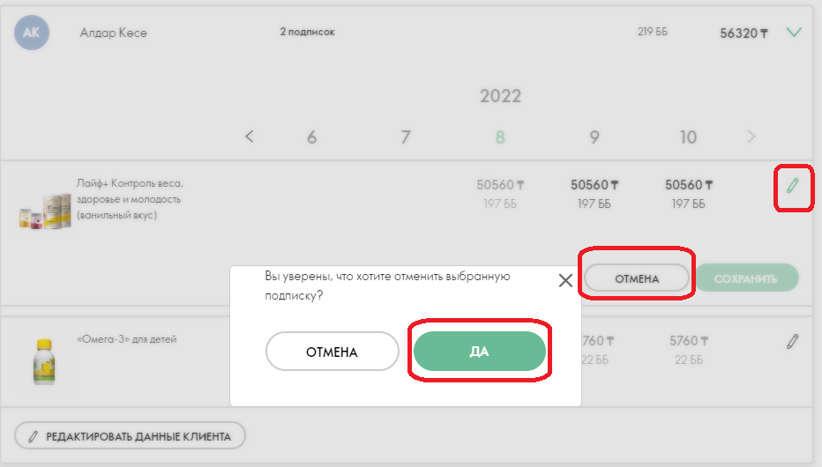
Удаление подписки
Если ты хочешь удалить любую подписку пройди в личном кабинете в раздел заказы →управление подписками, выбери определенную подписку, кликни на символ карандаша 🖊, выбери «отмена» и подтверди удаление подписки.

Slide 21
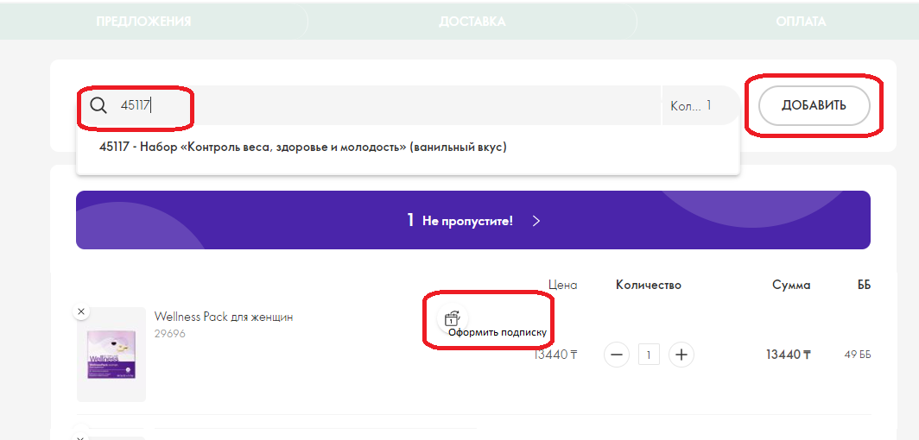
Если
ты заказал продукты из серии Wellness через корзину заказа, не оформив на них подписку, данные продукты не будут рассматриваться как продукты по программе подписки.

Slide 22
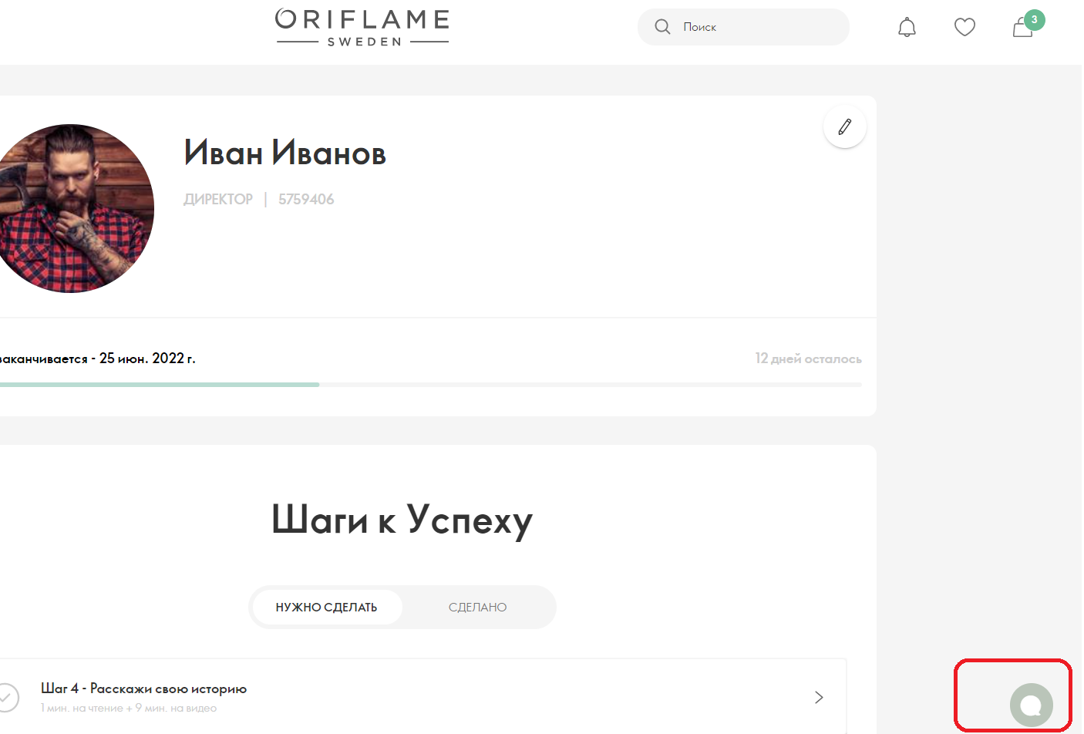
У тебя остались вопросы?
Если у тебя есть вопросы:
Оформи официальный запрос на электронную почту Компании по адресу info@oriflame.kz.
Напиши нам в Чате. Значок 💬 чата находится в твоем личном кабинете, на гланой странице, в нижнем правом углу.
Позвони на контакт-центр по номеру 8 800 080 0007

